Slide 1
MEZOMERNÍ EFEKTY, RESONANČNÍ STRUKTURY

Slide 2
Doplňte volné elektronové páry a náboje na atomech

Slide 3
Posun pouze π elektronů, nezanikají σ−vazby
Provádíme posuny elektronů pouze z π vazeb a elektronů v p-orbitalech

Slide 4
TAUTOMERY

Slide 5
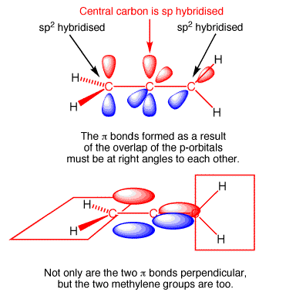
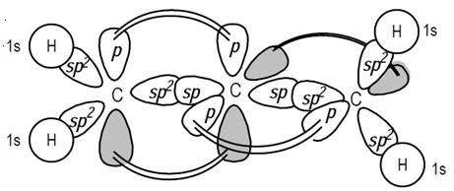
Překryv orbitalů

Slide 6
V jakém hybridním stavu je atom dusíku v molekule acetamidu

Slide 7
Identifikujte volné elektronové páry v následujících molekulách
a určete, zda jsou lokalizované nebo delokalizované

Slide 8
Určete, které elektronové páry dusíku jsou reaktivní a které nereaktivní (delokalizované)

Slide 9
Struktury musí mít stejný počet nepárových elektronů

Slide 10
Struktury podobné energie

Slide 11
Nepřekračovat oktet pro atomy druhé periody

Slide 12
Prvky druhé periody ale mohou mít méně elektronů než je oktet

Slide 13
Mez. struktury, kde mají všechny atomy elektronový oktet mají většinou nižší energii než struktury s elektronově deficitními atomy

Slide 14
Energeticky výhodné jsou struktury, kde je záporný náboj lokalizovaný na elektronegativnějším atomu

Slide 15
Vznik oddělených nábojů zvyšuje energii struktury a tím snižuje její příspěvek
k výslednému resonančnímu hybridu
Vyhnout se strukturám, kde by sousední uhlíkové atomy měly mít opačné náboje !!

Slide 16
Atomy s vyšší elektronegativitou než uhlík (N, O, Cl…) mohou mít kladný náboj, ale jen pokud mají oktet

Slide 17
Identifikujte v molekule atomy, na kterých bude docházet k ataku nukleofilu

Slide 18
Identifikujte v molekule atomy, na kterých bude docházet k ataku elektrofilu

